Slide 1
Творческий отчет и материалы по тематическому проекту «Детский сад – школа – преемственность »
Выполнили воспитатели:
Щапова Л.А., Серых О.Н

Slide 2
Цель тематического проекта: От детского сада до школы – нацеленность на дальнейшее образование.

Slide 3
Особенности преемственности детского сада и школы
Направленность на развитие личности ребенка.
Направленность на нравственное воспитание, поддержку традиционных ценностей.
Нацеленность на дальнейшее образование.
Направленность на сохранение и укрепление здоровья детей.
Охват всех возрастных периодов.
Взаимодействие с семьями воспитанников.
Технологичность образования (ИКТ).

Slide 4
Организованный образовательный процесс.

Slide 5
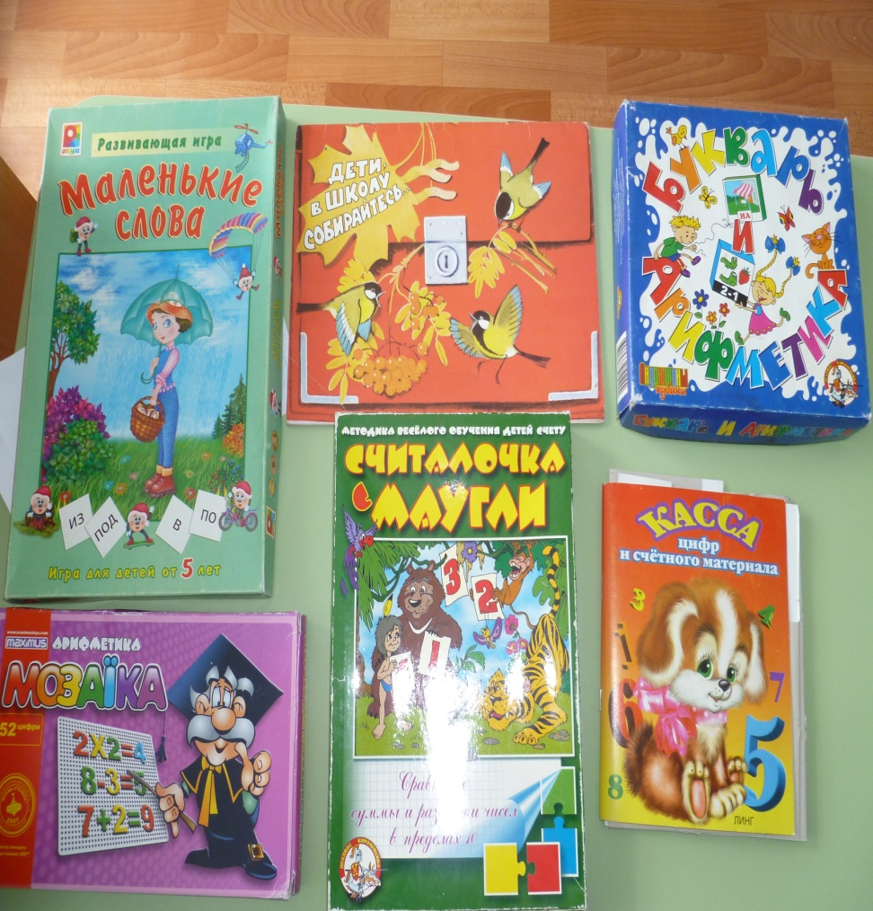
Методическое обеспечение. воспитанников. Методическое обеспечение.

Slide 6
Наглядно-дидактическое обеспечение.
Сюжетные игрушки
Настольные игры

Slide 7
Развивающая предметно – пространственная среда Центр книги «Вместе с книгой в школу».

Slide 8
Центр книги

Slide 9
Наглядно-дидактические пособия.

Slide 10
Информационный модуль.

Slide 11
Информационный центр для детей

Slide 12
Центр детского творчества

Slide 13
Консультации для будущих первоклассников.

Slide 14
Консультация для родителей «Добро пожаловать в детский сад»

Slide 15
Физическая готовность ребенка к школе

Slide 16
Тематический проект- «Будущие чемпионы»

Slide 17
Спортивные достижения.

Slide 18
Тематические проекты

Slide 19
Проект – конструирование - Книжки-малышки.

Slide 20
Проект «Первый друг по дороге знаний»

Slide 21
Тематический проект «Скоро в школу»

Slide 22
Тематический проект – по развитию речи – «Школа и школьные принадлежности»

Slide 23
Совместная деятельность ребенка и взрослого.

Slide 24
Тематические лепбуки «Буквы разные читать»

Slide 25
Художественно – эстетическое развитие – аппликация и макетирование

Slide 26
Тематический проект – макетирование – «Школа и детский сад»

